Slide 1
TIẾNG VIỆT 1
Tập 1
Tuần 16
Bài 82: eng – ec

Slide 2




KHỞI ĐỘNG

Slide 3












GAME
BẮT BƯỚM

Slide 4
HƯỚNG DẪN
- Mỗi con bướm tương ứng với 1 câu hỏi.
- GV click vào con bướm để xuất hiện câu hỏi.
- Sau khi HS trả lời đúng, GV click vào “Go Home” để trở về màn hình chính.
- Sau khi quay trở về màn hình chính, GV click vào dấu cộng tương ứng của đội trả lời đúng để tính điểm.
- Sau đó chọn con bướm khác để tiếp tục trò chơi.

Slide 5







CHÚC MỪNG
ĐỘI A
CHÚC MỪNG
ĐỘI B
Tiếp tục
1
5
2
4
6
3
1
2
3
4
5
6
7
8
9
10
1
2
3
4
5
6
7
8
9
10
ĐỘI A
ĐỘI B
Notes:
Hướng dẫn: GV click vào con bướm để xuất hiện câu hỏi >> Sau khi HS trả lời đúng, GV ấy vào dấu cộng tương ứng của đội trả lời đúng để tính điểm.
Sau đó chọn con bướm khác để tiếp tục trò chơi.

Slide 6


Câu 1: Điền g hay gh?
Vượn mẹ …..ặp bác thợ săn, ôm ….ì vượn con.
A. gặp, gì
B. gặp, ghì
C. ghặp, ghì
D. ghặp, gì
GO HOME
Notes:
Hướng dẫn: Sau khi HS trả lười đúng, GV click vào Go Home để trở về màn hình chính.

Slide 7
Câu 2: Đọc to câu sau:
Vượn mẹ gặp bác thợ săn, ôm ghì vượn con.
GO HOME
Notes:
Hướng dẫn: Sau khi HS trả lười đúng, GV click vào Go Home để trở về màn hình chính.

Slide 8

Câu 3: Vì sao bác thợ săn bỏ đi?
A. Vì vượn mẹ đã nhận ra bác.
B. Vì bác không nỡ giết mẹ con vượn.
GO HOME
Notes:
Hướng dẫn: Sau khi HS trả lười đúng, GV click vào Go Home để trở về màn hình chính.

Slide 9
Câu 4: Nêu 3 tiếng có vần:
ang
GO HOME
Notes:
Hướng dẫn: Sau khi HS trả lười đúng, GV click vào Go Home để trở về màn hình chính.

Slide 10
Câu 5: Nêu 3 tiếng có vần:
ac
GO HOME
Notes:
Hướng dẫn: Sau khi HS trả lười đúng, GV click vào Go Home để trở về màn hình chính.

Slide 11
Câu 6: Đọc to câu sau:
Vầng trăng sáng vằng vặc.
GO HOME
Notes:
Hướng dẫn: Sau khi HS trả lười đúng, GV click vào Go Home để trở về màn hình chính.

Slide 12
eng
eng
e
ng

Slide 13
ec
ec
e
c

Slide 14
eng
ng
e
ec
c

Slide 15
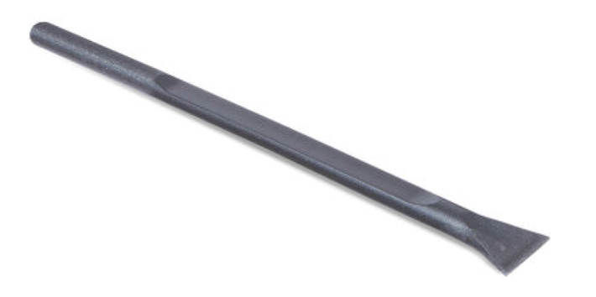
beng
b
eng
xà beng

Slide 16

béc
b
éc
béc giê

Slide 17



Slide 18

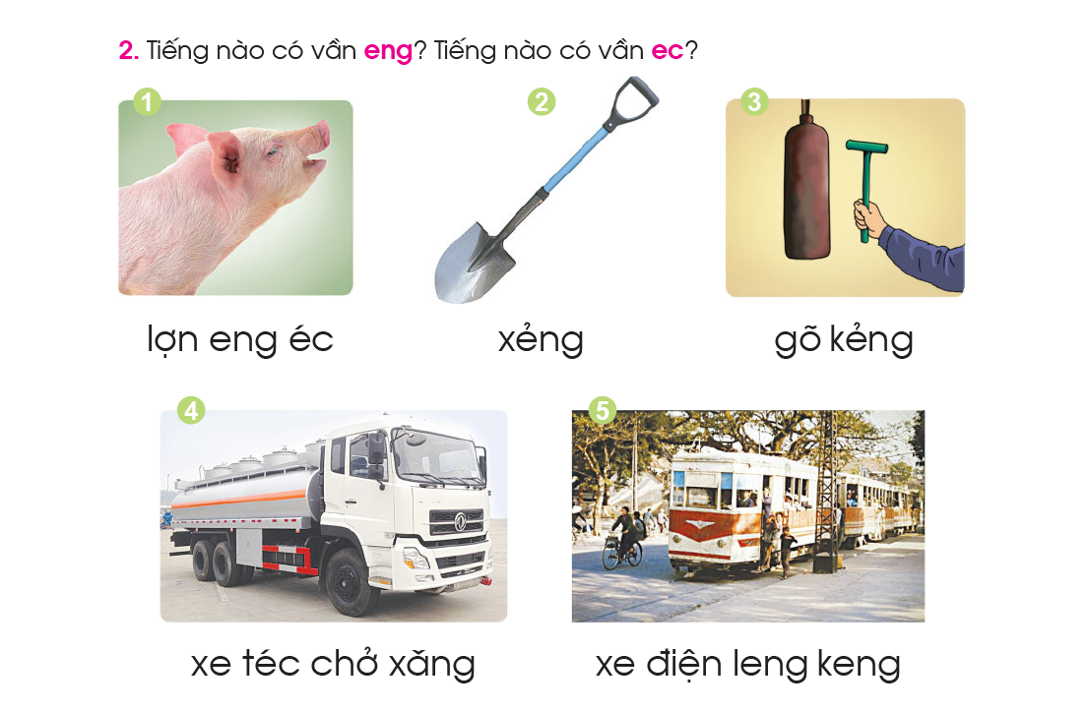


Slide 19


3. TẬP ĐỌC

Slide 20
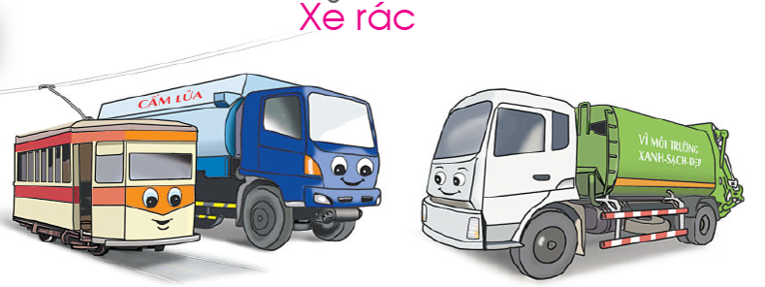

Slide 21
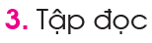
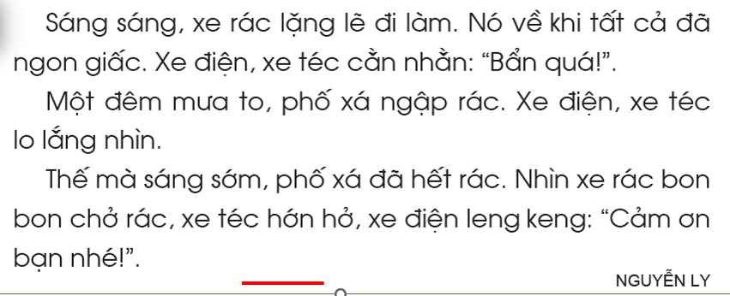
Xe rác

Slide 22
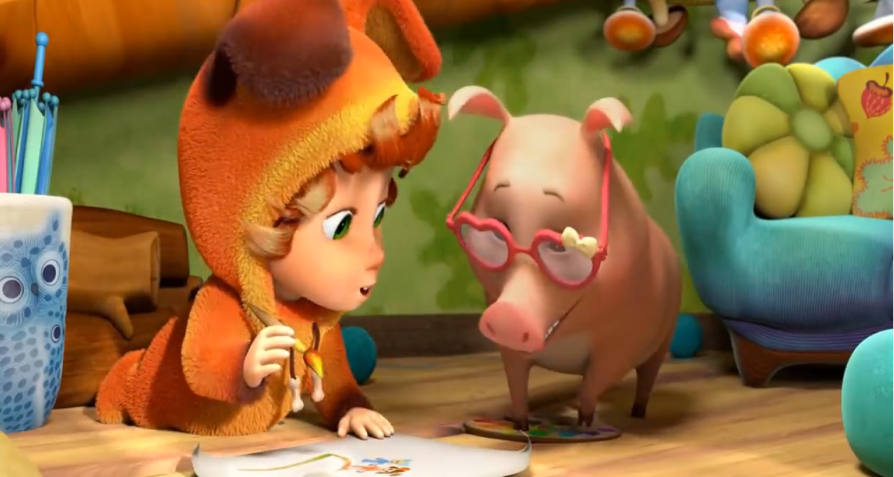

GIẢI LAO
BÀI HÁT: CON LỢN ÉC

Slide 23

Xe rác
1
2
3
4
5
6
7
8
9

Slide 24
Xe rác
1
2
3

Slide 25
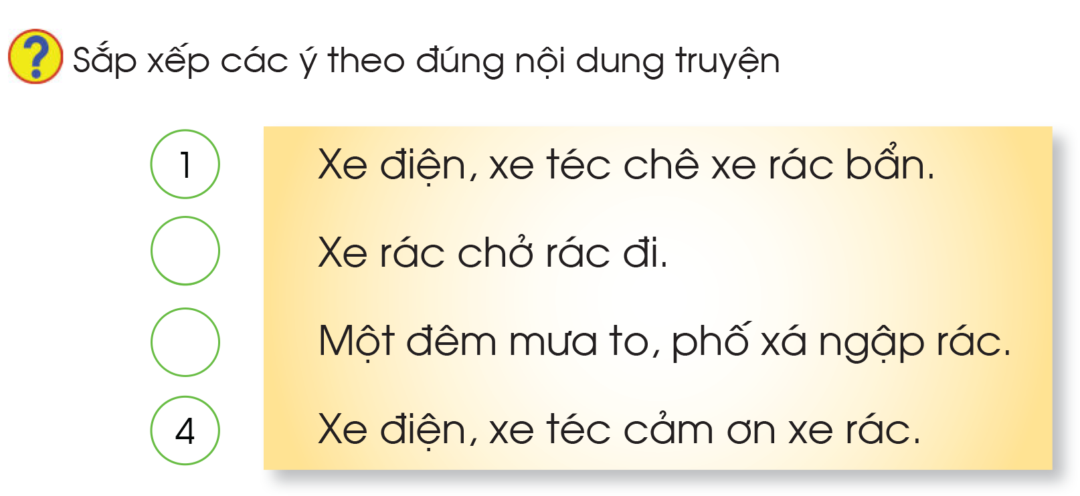
3
2

Slide 26




Slide 27
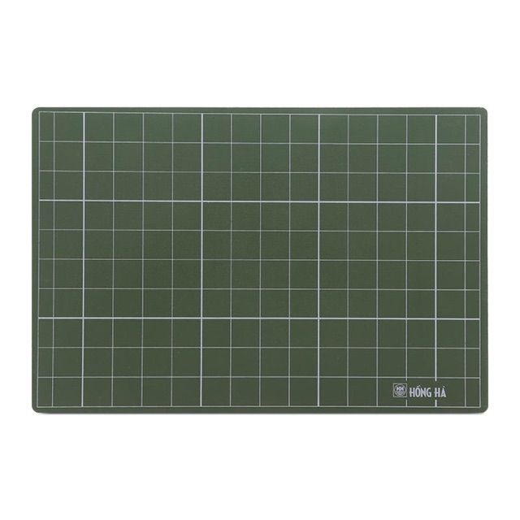
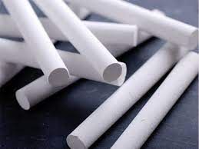
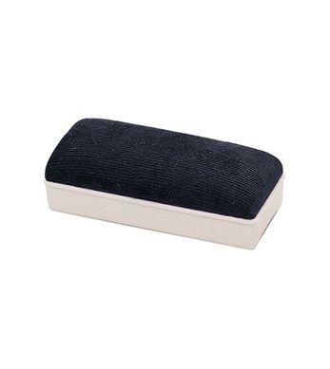
VIẾT BẢNG CON

Slide 28
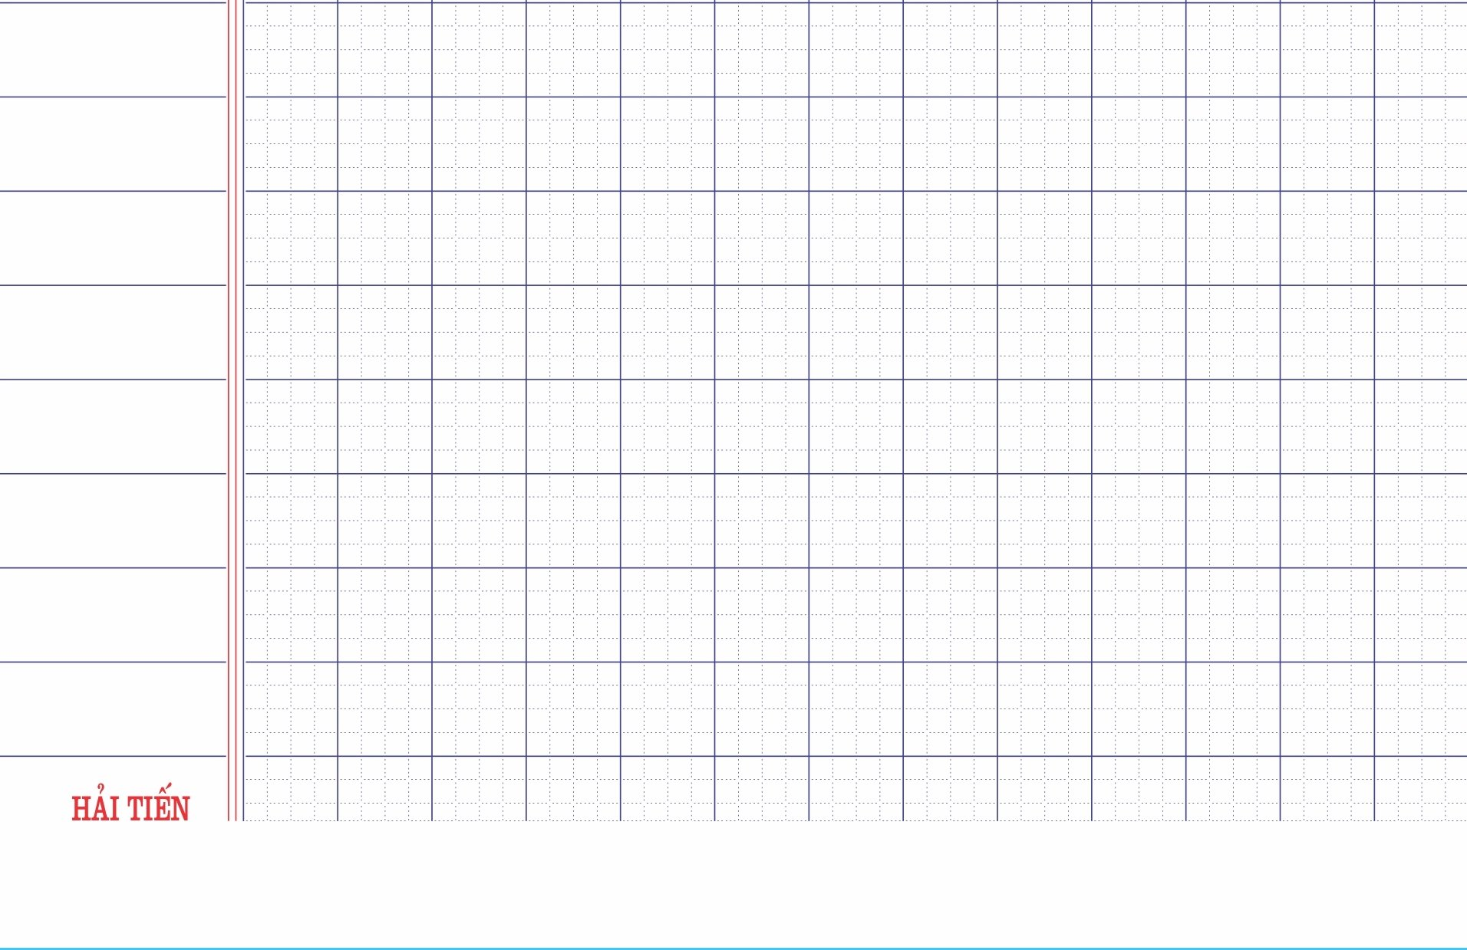
VIẾT VÀO VỞ
ĐỌC LẠI BÀI 82
eng
xà beng
ec
xe téc

